Slide 1


الفصل ٨ -٩ المستوى الإحداثي
أ/ فاطمة جبران

Slide 2


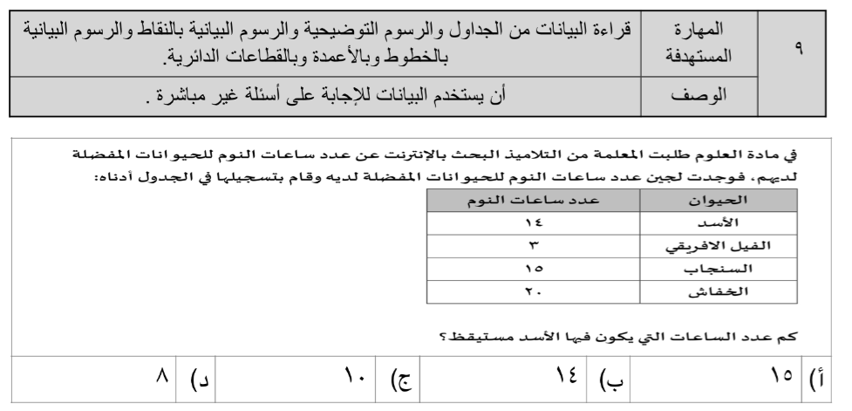

أ/ فاطمة جبران

Slide 3







أ/ فاطمة جبران

Slide 4
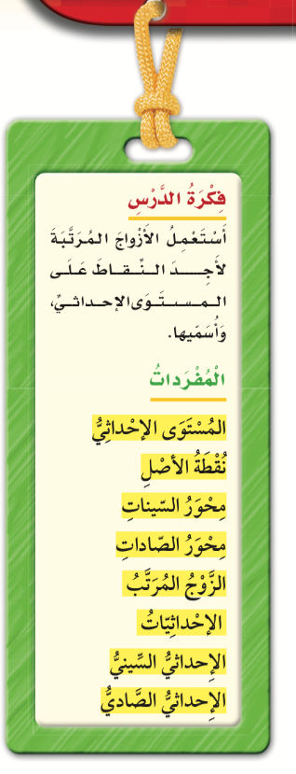

الفصل ٨ -٩ المستوى الإحداثي
أ/ فاطمة جبران

Slide 5

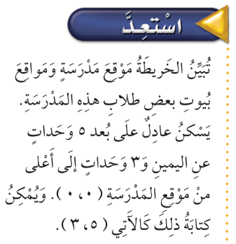
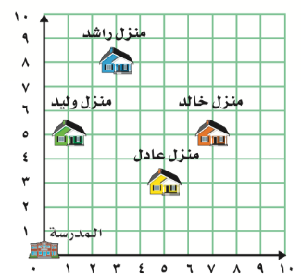
الفصل ٨ -٩ المستوى الإحداثي
أ/ فاطمة جبران

Slide 6

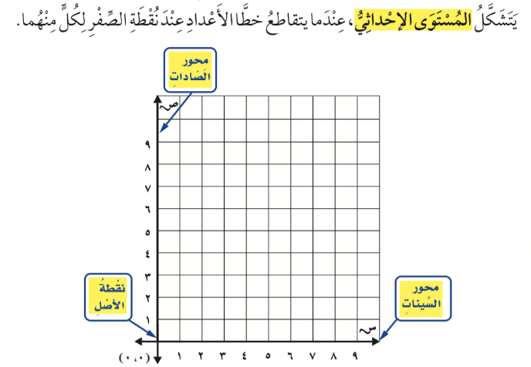
الفصل ٨ -٩ المستوى الإحداثي
أ/ فاطمة جبران

Slide 7
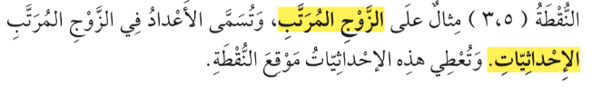

الفصل ٨ -٩ المستوى الإحداثي
أ/ فاطمة جبران

Slide 8


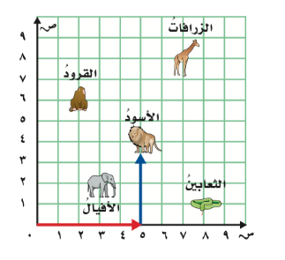

الفصل ٨ -٩ المستوى الإحداثي
أ/ فاطمة جبران

Slide 9

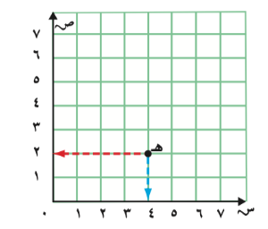
الفصل ٨ -٩ المستوى الإحداثي
أ/ فاطمة جبران

Slide 10



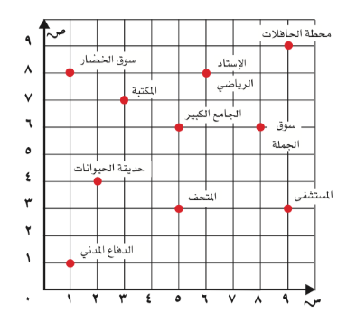
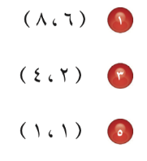

🌟
🌟
🌟
أ/ فاطمة جبران

Slide 11



🌟
🌟
🌟
أ/ فاطمة جبران

Slide 12


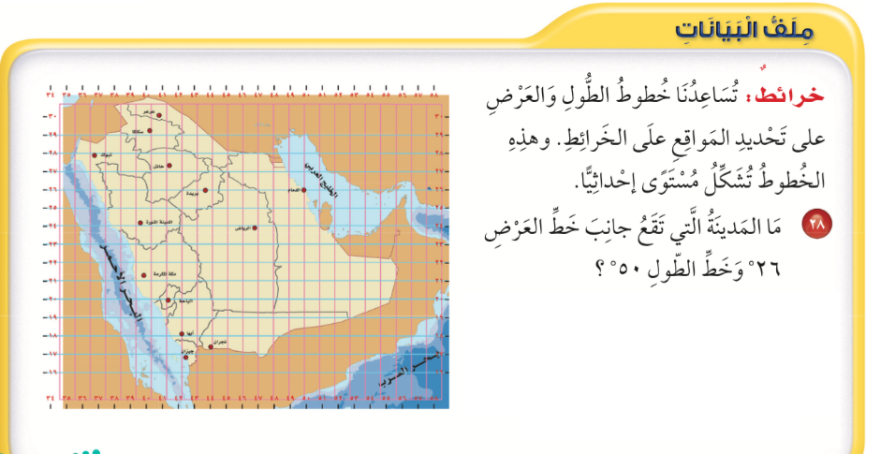
🌟
🌟
🌟
أ/ فاطمة جبران

Slide 13




🌟
🌟
🌟
أ/ فاطمة جبران

Slide 14

ماذاتعلمت ؟
أ/ فاطمة جبران

Slide 15

المتميزات في الدرس
أ/ فاطمة جبران

Slide 16





ممتع 🤩
قيم نفسك بالنسبة لفهمك للدرس
ممتع 🤩
سهل 😍
سهل 😍
أ/ فاطمة جبران

Slide 17
الواجب المنزلي
أ/ فاطمة جبران

